Slide 1




Thứ … ngày … tháng … năm …
1 TIẾT

Slide 2

Kiểm đếm được số lần lặp lại của một khả năng xảy ra (nhiều lần) của một sự kiện khi thực hiện (nhiều lần) thí nghiệm, trò chơi đơn giản.

Slide 3

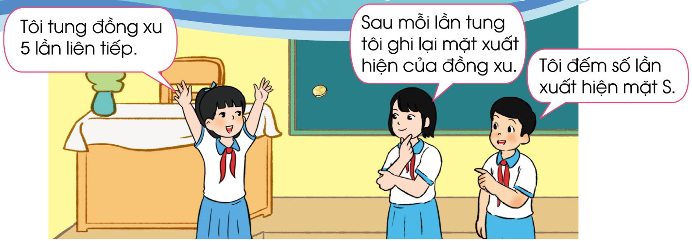
Có thể tung online tại link: https://vi.piliapp.com/random/coin/
Chia sẻ những điều quan sát được trong tranh.

Slide 4

Tung đồng xu (hành động ngẫu nhiên).
Sinh ra hiện tượng ngẫu nhiên: xuất hiện mặt sấp (S) hay mặt ngửa (N).
Kiểm đếm số lần xuất hiện mặt sấp (S).

Slide 5



Slide 6

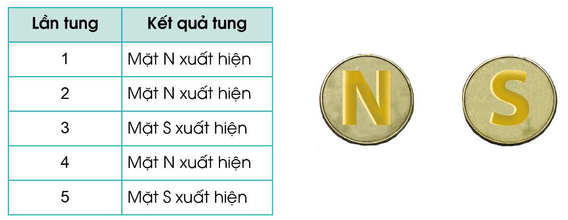
1
Tung một đồng xu 5 lần liên tiếp, ta có kết quả như sau:
Hãy cho biết số lần xuất hiện mặt N và số lần xuất hiện mặt S sau 5 lần tung đồng xu.

Slide 7
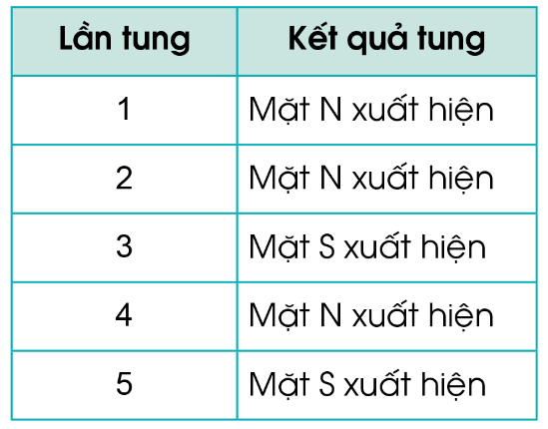
Có 3 lần xuất hiện mặt N.
Có 2 lần xuất hiện mặt S.

Slide 8
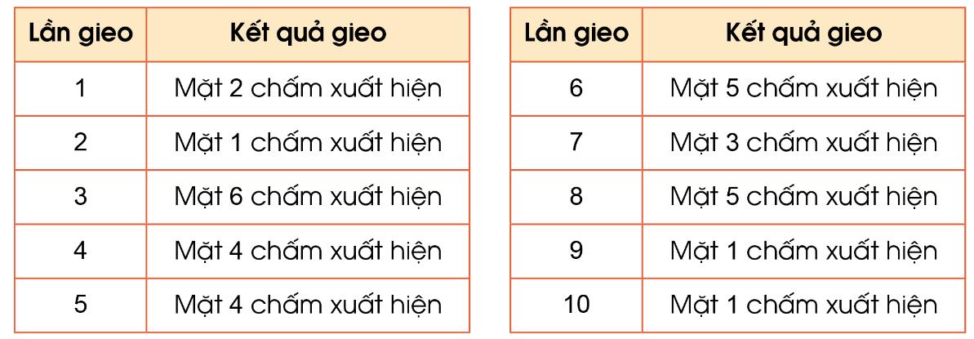
2
Gieo một con xúc xắc 10 lần liên tiếp, ta có kết quả như sau:
Hãy cho biết số lần xuất hiện mặt 1 chấm và số lần xuất hiện mặt 6 chấm sau 10 lần gieo xúc xắc.

Slide 9

Có 3 lần xuất hiện mặt 1 chấm.
Có 1 lần xuất hiện mặt 6 chấm.

Slide 10
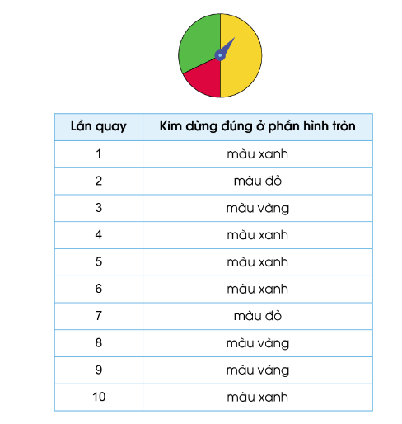
3
Trò chơi “Quay kim trên vòng tròn”
Hãy cho biết số lần kim dừng đúng ở phần hình tròn màu xanh; màu đỏ; màu vàng.

Slide 11
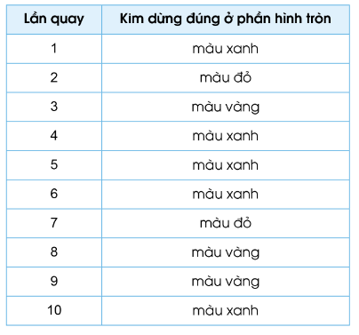
Có 5 lần kim dừng ở phần hình tròn màu xanh.
Có 2 lần kim dừng ở phần hình tròn màu đỏ.
Có 3 lần kim dừng ở phần hình tròn màu vàng.

Slide 12
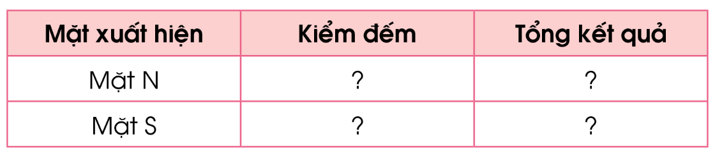
4
Thực hành: Tung một đồng xu 20 lần liên tiếp. Sử dụng vạch kiểm để kiểm đến và hoàn thành bảng sau.
Có thể tung online tại link: https://vi.piliapp.com/random/coin/

Slide 13



